Slide 1
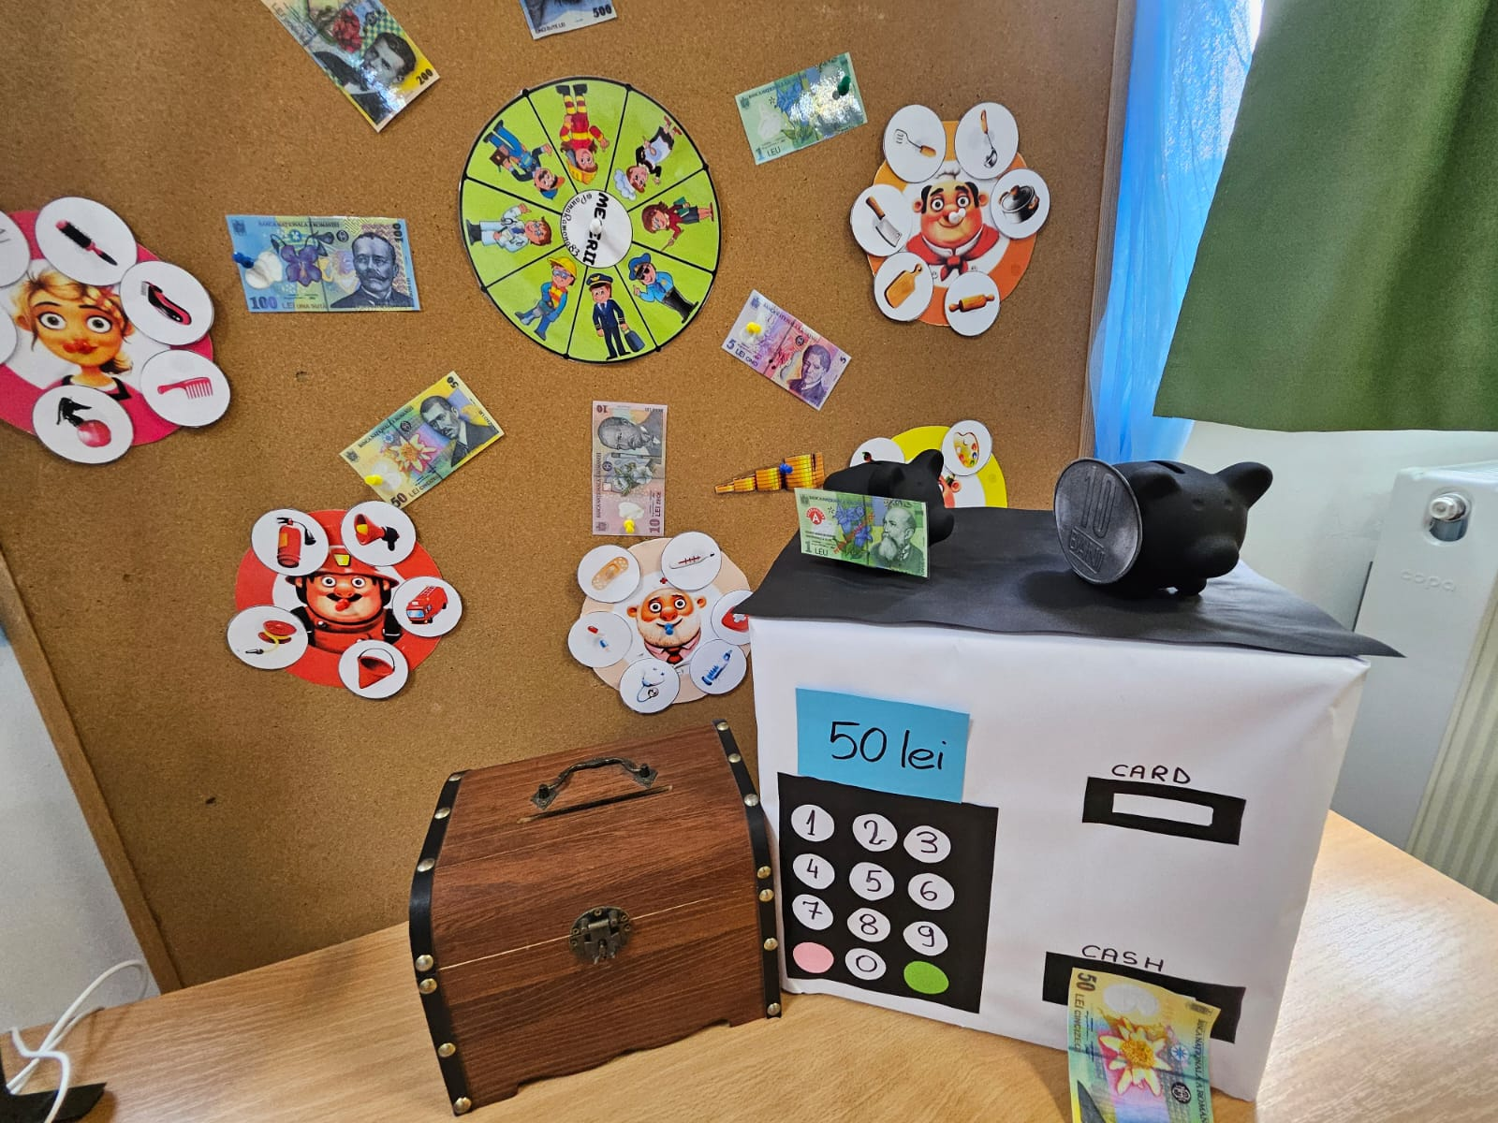
Grădinița cu Program Prelungit Cristești
Grupa: mare
Prof.înv. Preșcolar
Luca Oana Ancuța
Semnătura:
_____________
Data: 20.03.2024

Slide 2
În cadrul întâlnirii de dimineață, activitatea de grup a constat în realizarea unui afiș intitulat ,,Banii și importanța lor”

Slide 3
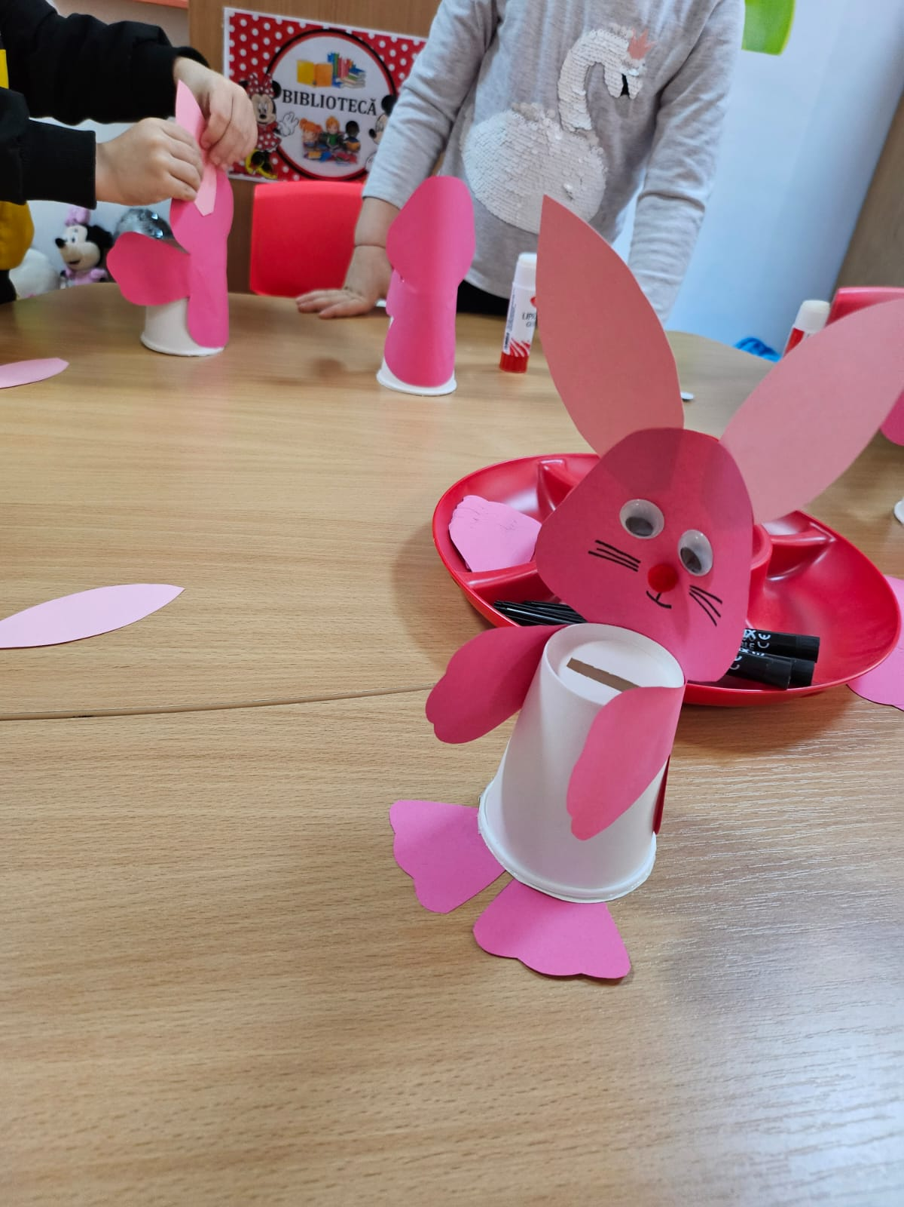
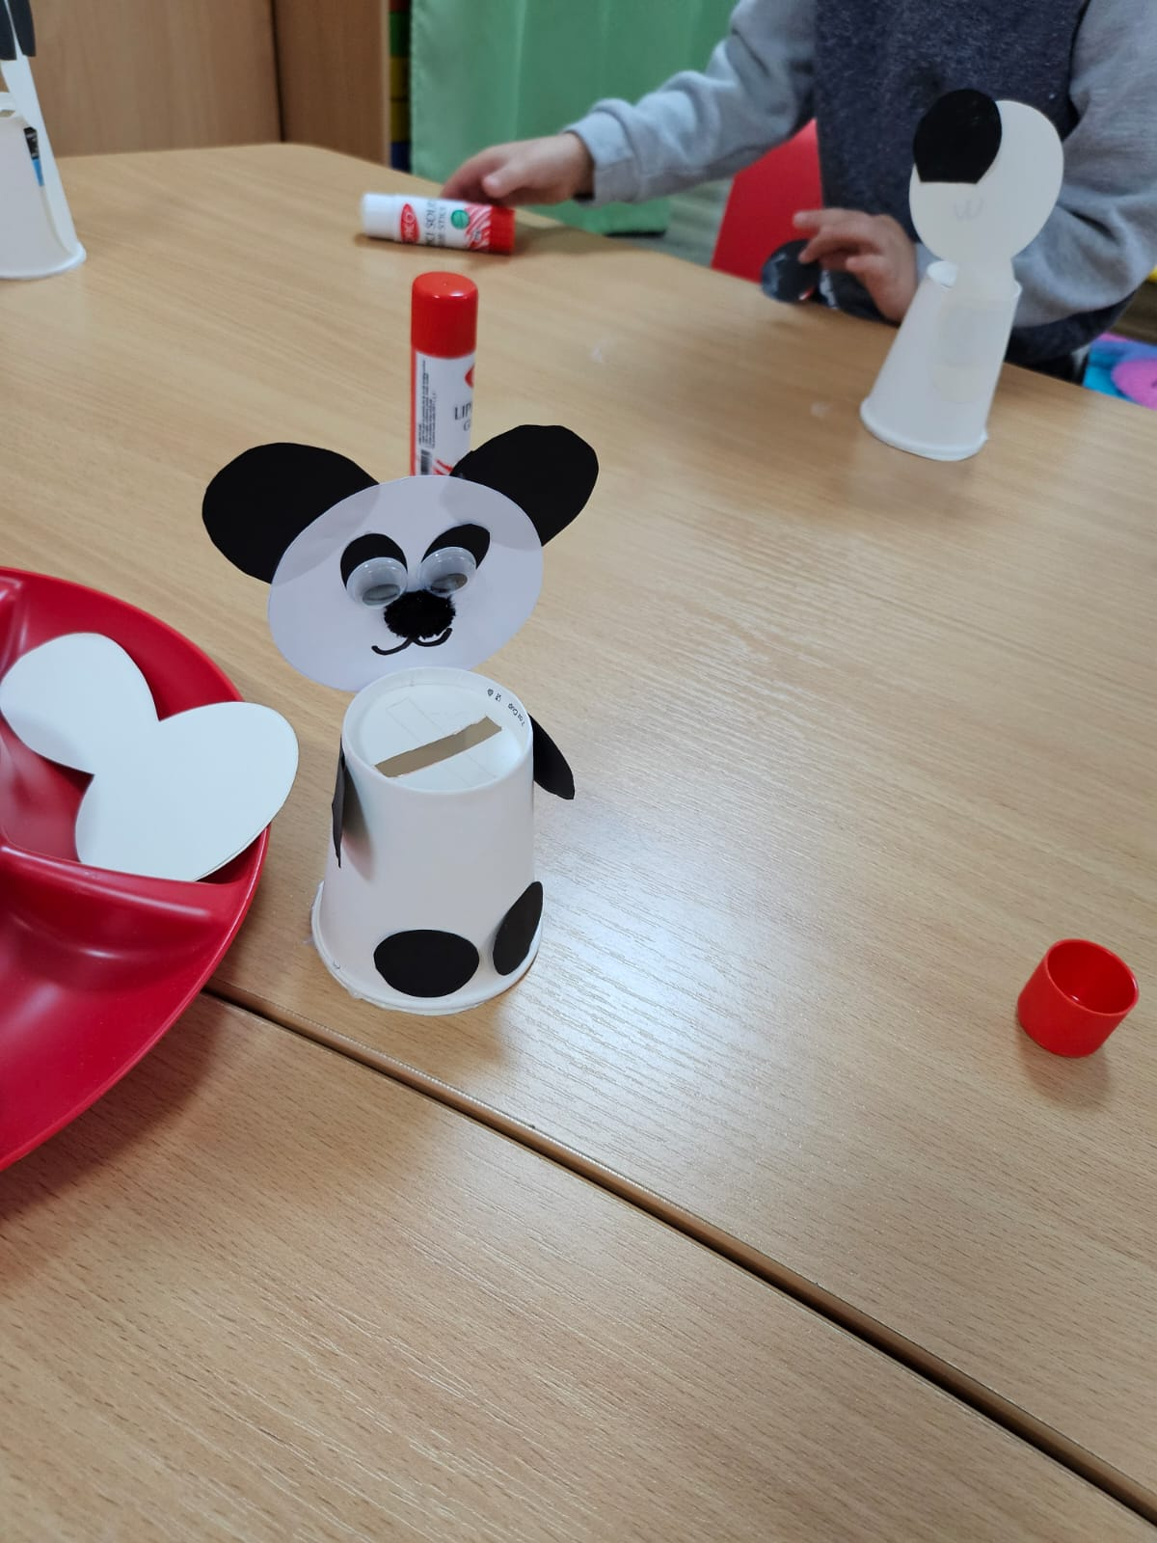
Preșcolarii au confecționat pușculițe pentru economii, în cadrul activității Domeniul Om și Societate.

Slide 4
La centrul Știință, preșcolarii au rezolvat jocul Sudoku cu bancnote.

Slide 5
În cadrul centrului Știință o altă sarcină a fost rezolvarea șirului logic cu bancnote.

Slide 6
Preșcolarii au scris prețuri pentru produse- semne grafice, în cadrul centrului Bibliotecă.

Slide 7
Am avut un joc distractiv ,,Grămezi de bani”, în cadrul acestui joc am folosit monede.

